Slide 1
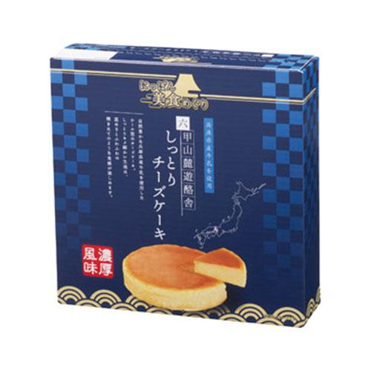
【提案書】
にっぽん美食めぐり 六甲山麓チーズケーキ ※税率8％
六甲山の麓で大切に育てられた乳牛から取れた上質な牛乳をたっぷり贅沢に使用したホール型のチーズケーキ。しっとりとしたキメ細かな舌触りがとっても上品で、喜ばれること間違いなし！
特徴
納期
納期スペース
仕様
サイズ : 箱サイズ：47×185×185mm
包装 : 化粧箱
備考 : ※内容量/1個､賞味期間/製造日より90日､日本製 ※出荷可能日を必ずご確認ください。 ※2カートンからのご注文となります。（1カートン/20個入り）
お見積
お見積りスペース

